Slide 1


攜手一同
達成
大目標
最佳慣例
演講者姓名、演講者職稱
Notes:
大家好，我是（姓名與職稱），很榮幸今天能與大家分享影響力支柱的簡報。我們將會討論透過「夢想計畫」和「大目標加速專案」來增加所屬分會可觸及婦女與女青年的人數。我們也會來聽聽來自數個分會激勵人心的想法，這些分會在去年榮獲聯盟最佳獎，並瞭解她們的計畫成功的秘訣。

Slide 2


什麼是
大目標？
2025 年 SIA 專區會議
Notes:
「大目標」是什麼？
（徵求觀眾的意見；考慮向答對的觀眾贈送貼紙、筆或其他小獎品）

Slide 3
2023/2024 分會年度結束時：
18.6% 達成率！
93,085位 婦女與女青年受到影響
（自 2021 年起）
達成
大目標
為了達成「大目標」：
還需要觸及 406,915位
婦女與女青年
2025 年 SIA 專區會議
Notes:
我們的大目標是在 2031 年為止，透過獲得教育的機會，讓 50 萬名婦女與女青年受教育，投資她們的夢想。在 23/24 分會年度結尾，我們已經達成該目標的 18.6%，從 2021 年起讓 93,085 名婦女與女青年受惠。距離完成目標只剩 406,915 人！

Slide 4




我們每年需要增加多少百分比？
實現妳的夢想獎 與大目標加速專案標的
2020
2021
2022
2023
2024
2025
2026
2027
2028
2029
2030
2031
2025 年 SIA 專區會議
Notes:
早在 2020 年時， SIA 總部就對數據進行了分析，以瞭解我們每個計畫每年需要增加多少影響力，才能在 2031 年實現大目標。如果我們的成績比計畫的更好，或稍微落後於計畫，則這些目標可能會隨著時間而改變，但仍可以成為引導我們實現大目標的良好路線圖。
有人知道我們每年需要增加多少百分比，才能達成「實現妳的夢想獎」與「大目標加速專案」目標嗎？
（徵求觀眾的意見；考慮向答對的觀眾贈送貼紙、筆或其他小獎品）

Slide 5



為了達成「大目標」的
年度增加百分比
實現妳的
夢想獎
大目標
加速專案
10%
10%
30,000位獲獎人
150,000位參與者
2025 年 SIA 專區會議
Notes:
為了在時限之內完成大目標，我們每年需要增加 10% 獲得「實現妳的夢想獎」的人數，以及 10%「大目標加速專案」所觸及的婦女與女青年人數。這意味著在這段時間內，有大約 30000 位婦女將會獲得「實現妳的夢想獎」，有約 150000 位婦女與女青年將會參與「大目標加速專案」。

Slide 6

我們每年需要增加多少百分比？
夢想它、實現它 標的
2020
2021
2022
2023
2024
2025
2026
2027
2028
2029
2030
2031
2025 年 SIA 專區會議
Notes:
而針對「夢想它、實現它」，每年需要增加多少百分比呢？這一點不太好估計，因為會在「大目標」實現的過程中改變！
（徵求觀眾的意見；考慮向答對的觀眾贈送貼紙、筆或其他小獎品）

Slide 7

為了達成「大目標」的
年度增加百分比
到 2026/2027 年為止每年
到 2031 年
為止每年
25%
15%
到 2031 年前 320,000 位女孩！
2025 年 SIA 專區會議
Notes:
為了在時限之內完成大目標，在 26/27 年度前，我們每年需要增加 25%「夢想它、實現它」觸及的女青年人數，之後每年增加百分比會緩降到 15%。
表示到 2031 年為止，「夢想它、實現它」能惠及 320000 位女青年！

Slide 8

我們將與
所有
蘭馨會的姊妹們
共同完成
此目標
一起來
瞭解該怎麼做！
Notes:
這些數字確實非常驚人，沒有任何單一分會或會員，甚至是單一專區可以獨力完成。我們將與全球的蘭馨會成員攜手合作，各自貢獻一己之力，透過獲得教育機會與經濟賦權，藉此改變婦女與女青年的人生。今天我們就會學習實現此目標的方法。

Slide 9




提示：
開放心態
再接再勵！
正面積極的態度
2025 年 SIA 專區會議
Notes:
在思考這些訣竅的時候，最重要的事就是保持開放的心態。如果您的分會之前嘗試過某些做法，但是並沒有成功觸及到更多婦女與女青年，不表示再次嘗試也會失敗！積極正面的態度與嘗試新的方法都可以幫助我們度過瓶頸，並成功達成「大目標」。

Slide 10

啟動 夢想它、實現它 計畫！
讓新會員、當地企業與其他協助者參與。
最重要的是要能觸及更多女青年！
2025 年 SIA 專區會議
Notes:
如同大家方才看到的數字，我們有力量透過「夢想它、實現它」嘉惠如此眾多女青年。如果貴分會沒有「夢想它、實現它」專案，那我的第一個建議就是這個。「夢想它、實現它」專案可以影響許多女青年，而且與獎學金等其他計畫相比，每位女青年的成本要低得多；過去三年各分會為「夢想它、實現它」計畫提供的平均成本僅為每位女青年 20 美元。
這些專案是強而有力的工具，能吸引有興趣的新成員、當地企業或其他支持者擔任志工。

Slide 11
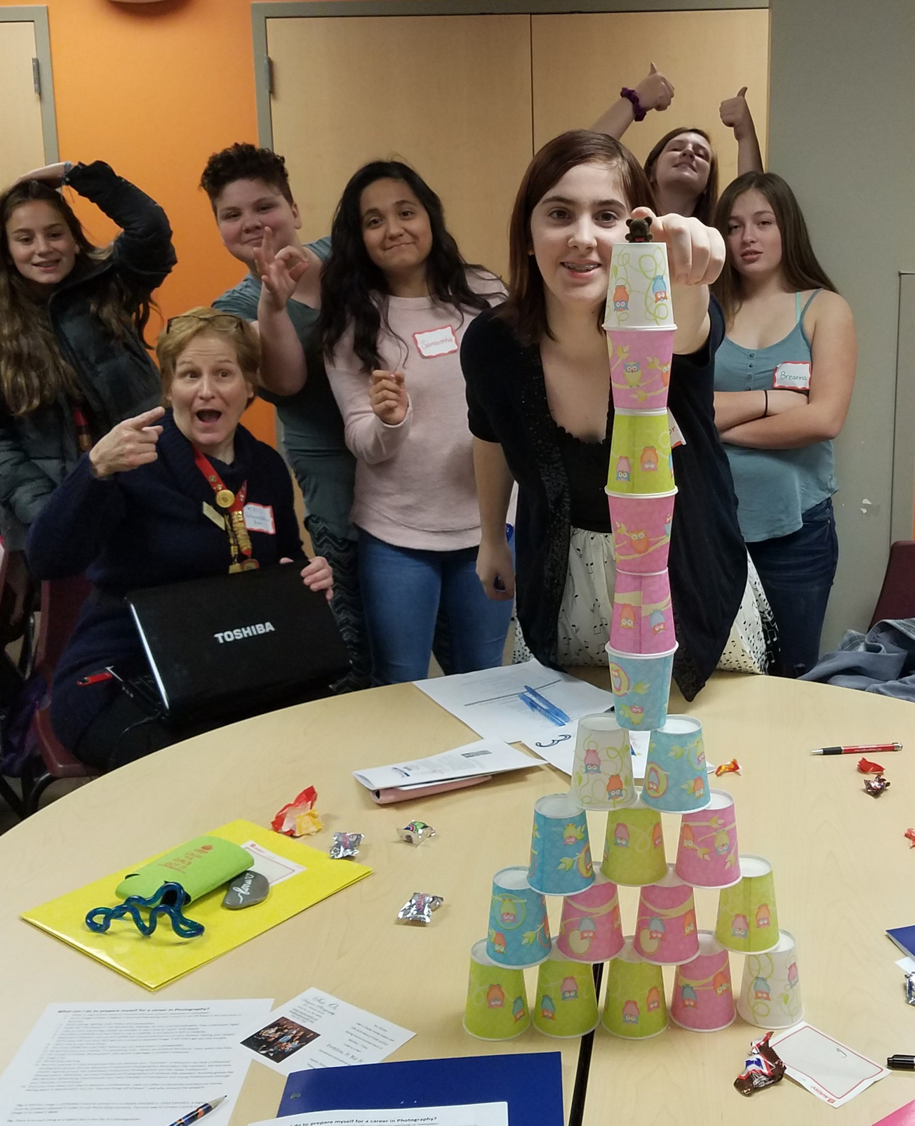

擴展現有專案
一年舉辦多次計畫
聯繫新的學校或慈善組織
提供獎勵，鼓勵女青年帶朋友來
與過往參與者組成規劃委員會
確保計畫的便利性（提供食物與交通）
Soroptimist International of Fond du Lac, WI
（中西部地區）
2025 年 SIA 專區會議
Notes:
如果貴分會已著手進行「夢想它、實現它」專案，請考慮如何擴大影響範圍。此計畫可以一年舉辦多次嗎？您是否可以聯絡社群中新的學校或慈善組織，幫助您觸及更多女青年？您能否提供一些獎勵來鼓勵女青年們帶朋友來參加活動，例如提供禮品卡或抽獎券，用以兌換換取她們可能喜歡一些物品？也許您可以讓過去的參與者組成一個策劃委員會，負責策劃下一輪活動，確保該計畫對相同處境的女青年們來說具有相關性、充滿意義與樂趣？您是否確保您的計畫可以提供食物、靠近交通設施，或將在參與者容易前往的地點等（在她們的學校或設施），以此盡可能提高便利性？

Slide 12




提示：展開新合作關係
聯繫學校行政人員
從您的
分會開始
會員是否有人脈？
……或是認識
有人脈的朋友？
認識
潛在夥伴
他們有何擔憂？
您可以如何解決？
不要因既有概念而故步自封！
2025 年 SIA 專區會議
Notes:
與學校長官們聯絡有時候確實很困難，讓人感覺幾乎不可能打開這扇門。但首先從貴分會開始；思考貴分會中是否有人認識與您當地學校或學區有聯繫的人（或認識某人的人！）。如果您能夠聯繫到有興趣但有所保留的行政人員或學校輔導員，請盡力理解他們的想法，並得知您可以做些什麼來緩解這些擔憂。例如：她們是否想要進行「夢想它、實現它」，但是擔心女孩們下課後留在學校，會沒有交通工具回家？貴分會是否能提供公車票，甚至出錢請公車送她們安全回家？不要因既有概念而故步自封！

Slide 13
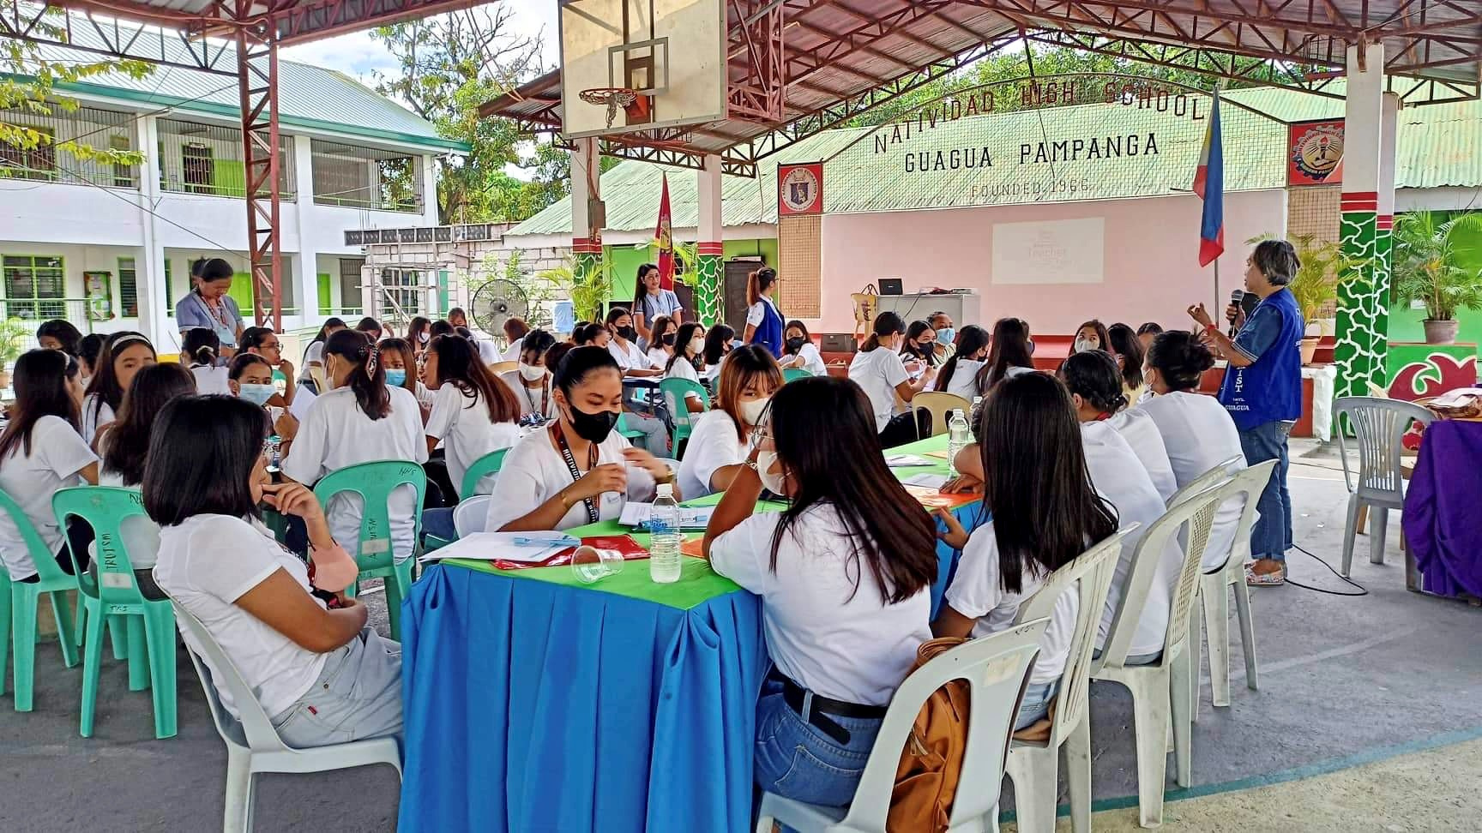

國際蘭馨交流協會
瓜瓜分會
（菲律賓專區）
與當地教育部門合作
1 間學校
的
50位 女孩
5 間學校
的
400位 女孩
2025 年 SIA 專區會議
Notes:
我們現在要來看幾個來自菲律賓專區 SI/瓜瓜 (Guagua) 的成功「夢想它、實現它」專案。
她們與當地教育部門辦公室合作，幫助分會將「夢想它、實現它」計畫的影響力擴大到瓜瓜地方鄰里之外。一開始只有一間學校中的 50 位女孩，最終成果是在最後一間學校時達到了 400 位參與者。「夢想它、實現它」帶來的影響透過老師們口耳相傳，讓該學區中其他學校相繼舉辦此活動。她們最終透過會議式專案接觸了六所學校，並相信強大且相關的內容正是讓「夢想它、實現它」計畫獨特且引人入勝的原因。

Slide 14


  考慮比去年多發一個獎
    籌募資金以頒發更多獎項
    修改預算，支持更多獎項
尋找新的贊助者
  尋找當地企業或個人贊助
    讓他們參與頒獎
    邀請他們擔任評審
提示：增加獎項數
2025 年 SIA 專區會議
Notes:
接下們我們會談談與「實現妳的夢想獎」有關的秘訣。首先，請評估貴分會去年頒發了多少獎項，並考慮您是否還可多發一個獎。然後確保您的分會有足夠基金來頒發更多獎項，如有必要，請考慮調用預算中的資金來支持獎項。也可以尋求當地企業或個人贊助獎項。邀請贊助獎項的企業或個人擔任評委，讓他們進一步參與評獎過程。他們的反應可能會讓您大感驚喜，而且能參加評審也會讓他們倍感榮幸！

Slide 15
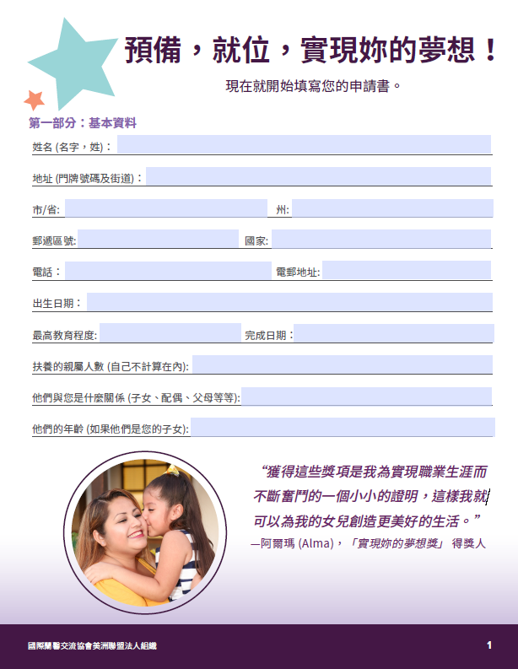
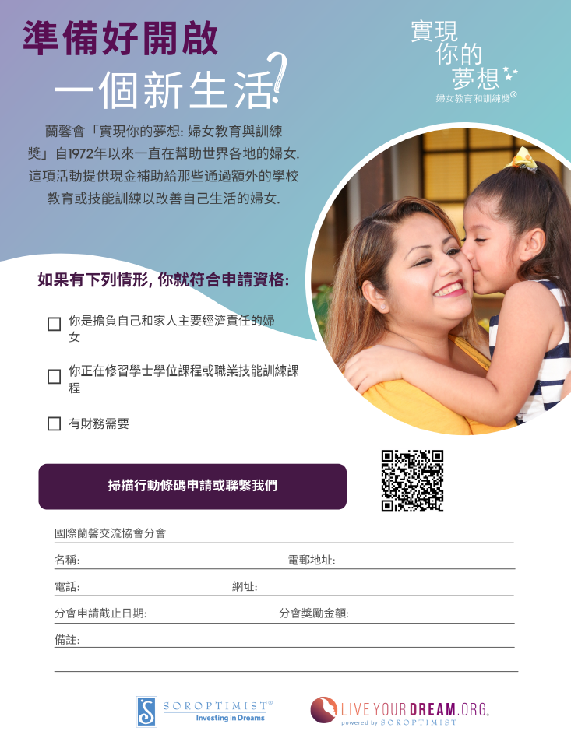
口口相傳！
  與慈善組織、學校分享
  申請書與傳單
  尋找個人關係
  舉辦申請研討會
2025 年 SIA 專區會議
Notes:
當您確保有充足資金，可以頒發更多獎項時，就必須確保貴地方鄰里的女性知道這些獎項與如何申請！與服務該獎項目標人群的非營利組織或學校分享申請書或傳單，並確保您在那裡有可以幫您宣傳的個人聯絡人。在這些組織舉辦申請研討會，幫助女性申請並回答任何問題，讓她們感到被支持。

Slide 16


將申請範圍
擴大到您所在鄰里
以外的地區
有申請名額
可以分享
給他人！
  聯絡貴專區內的分會，
  瞭解她們是否有可以分享的申請名額
  美國／加拿大：
  向總部要求申請名額
2025 年 SIA 專區會議
Notes:
最後一個關於「實現妳的夢想獎」的秘訣是將申請範圍擴大到您所在鄰里以外的地區。您可以與擁有大量申請的專區中分會聯繫，讓他們與您的分會分享申請，以便更多的女性獲得獎項。在美國與加拿大，您可以與 SIA 總部聯繫，獲得額外的申請名額。SIA 總部每年都會收到數百份來自非各分會當地女性的申請，她都們有為了實現夢想的遠大目標！

Slide 17


35位 獲獎者
總共 $38,000 的
獎項資金
她們如何做這一點？
國際蘭馨交流協會
克洛維分會
（內華達山脈太平洋地區）
過去的獲獎人轉為會員，
與財務援助部門合作招募申請者
當地社區學院
分會會員直接與學院工作人員合作
與學院進行追蹤
舉辦研討會
2025 年 SIA 專區會議
Notes:
讓我們一起來看看一個成功的「實現妳的夢想獎」例子，這個例子來自於 SI/克洛維。
她們為當地 35 位女性頒發了「實現妳的夢想獎」，總獎金為 38000 美元。她們將自己的影響力範圍如此之大歸功於幾個因素。首先該地區有幾所當地社區學院，其中有大量符合資格的女性，這當然有助於招募符合條件的申請人。若貴分會沒有當地社區大學或類似計畫，您可以前往女性聚集的之處招募申請人！
此外該分會過去的「實現妳的夢想獎」得主之一現在已成為會員，並且仍在大學就讀。她親自與財務援助部門合作來招募申請人。SI/克洛維還將分會會員直接派遣到負責「實現妳的夢想獎」目標人群的學院工作人員中，尋找可能的候選人。會員會一再追蹤學院進度，且在許多學校都召開過研討會。該分會還在學校周圍設有當地媒體、社交媒體與海報，但她們認為真正發揮作用的是她們親力親為，無論是透過電話與電子郵件進行。
當然，為了頒發 35 份獎金，貴分會在資金籌募上也必須獲得成功。SI/克洛維強調透過個人關係寄送其年度籌款活動的邀請，並且還利用與當地社區大學的聯繫來增加出席率。該分會過去曾接受過「實現妳的夢想獎」的獲獎人，在活動中發出真誠的行動號召，鼓勵兩位大額贈助者在拍賣期間慷慨解囊，最終讓活動十分成功。
該分會表示「一場如同『實現妳的夢想獎』這樣的活動如果獲得成功，將可以提高公眾意識、增加會員人數，並成功籌集資金。這些支柱相互作用，相互促進並共同成長。」所以健全的計畫不僅能促進影響，更能全面提升蘭馨會！

Slide 18

一場如同「實現妳的夢想獎」這樣的活動如果獲得成功，將可以提高公眾意識、增加會員人數，並成功籌集資金。這些支柱領域相互作用，相互促進並共同成長。
~ Soroptimist International of Clovis
2025 年 SIA 專區會議
Notes:
先前分享的許多技巧也適用於「大目標加速專案」，我們總是鼓勵分會審視現有專案，看看可以進行哪些改變或增加以符合資格。若貴分會正在考慮開始新的專案，那麼關於「大目標加速專案」的一個小秘訣是選擇能夠惠及大量婦女與女青年的專案。

Slide 19


提示：
大目標
加速專案
購買 2 台筆記型電腦
與
舉辦 50 人的課程
您可以對現有專案進行哪些更改或新增，以使其符合資格？
選擇有潛力能夠惠及眾多婦女與女青年的專案。
2025 年 SIA 專區會議
Notes:
例如，如果貴分會可以為兩名低收入女青年購買兩台筆記型電腦來上大學，或者可以為 50 名低收入女青年舉辦面試和工作技能課程，那麼課程的影響範圍就會更大。另一個值得考慮的優秀專案是直接向低收入學校、寄養機構、庇護所、地方型大專院校和您所在地區的其他組織提供月經產品。當您向 SIA 總部報告時，您可能需要為此類專案預估受益人數，但這是一個可以影響數千人的簡單方式，同時可以幫助這些婦女與女青年留在學校和參加工作。

Slide 20
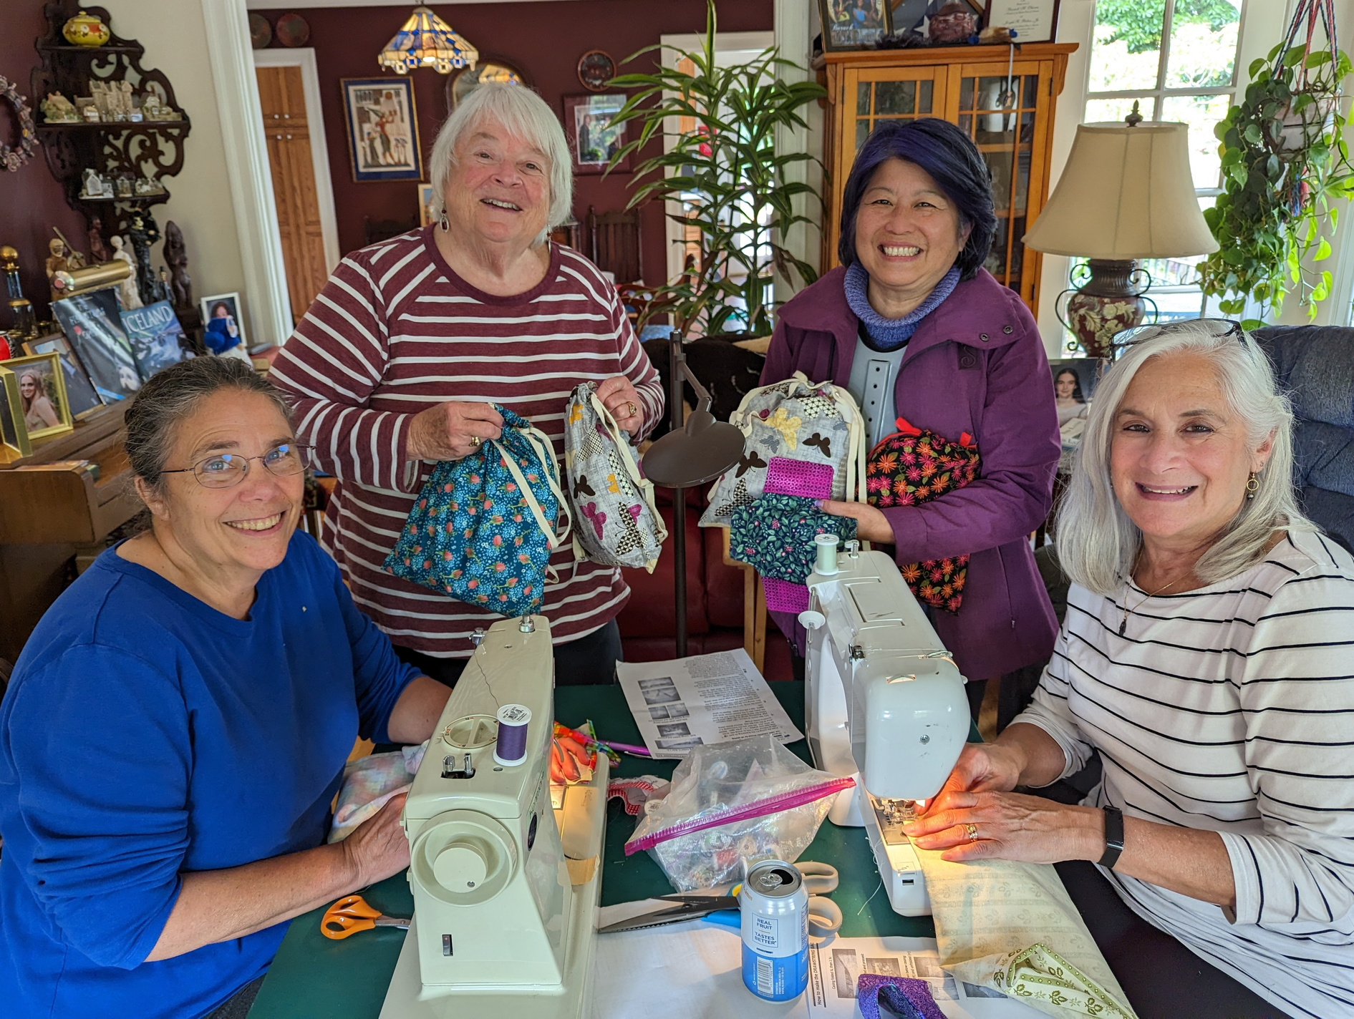
選出能夠惠及
眾多婦女與女青年的專案！
Soroptimist International of El Cerrito
（創始人專區）
大目標加速專案 2022-2023
月經用品套裝
2025 年 SIA 專區會議
Notes:
當然，如果貴分會有一個您喜歡推動的專案但沒能吸引大量受衆，諸如每年提供一個人獎學金，也不必停止！我想鼓勵您跳出框架，思考如何透過該專案影響更多的婦女與女青年。您可以利用今天學到的哪些知識來擴展該專案？

Slide 21

在現有專案中
加入新的元素！
蘭馨會新瀉西部分會
（日本東部專區）
為住在集體家屋的年輕女性提供 2 個新獎學金
將現有專案轉變為
「大目標加速專案」！
2025 年 SIA 專區會議
Notes:
接下來我們會分享日本東部專區成功的「大目標加速專案」SI/新瀉西部與一家寄養兒童之家保持著長期合作關係，為年幼的孩子們提供有趣的活動，例如帶他們去水族館一日遊等。他們想要增加一個符合「大目標」要求的要素。由於這些孩子們通常在高中畢業後就必須離開團體家屋，因此她們在大學期間往往得不到任何支持，而且還要忙於工作來養活自己。
該分會決定為曾經住在這個團體家屋的年輕女性提供兩項獎學金，以提供高等教育支持；一項獎學金幫助那些已經入讀大學的女性，另一項獎學金為高中生提供入學費用，支持她們參加大學考試。一名獲獎人表示：「由於我沒有父母的支持，所以這筆獎學金對我來說幫助很大，我即將於明年三月畢業且已經找到工作了。」
這是一個很好的例子，該分會在原有的基礎上增加了符合「大目標」要求的元素。

Slide 22

腦力激盪
貴分會如何能夠
觸及更多
婦女與女青年？
  您會專注在哪一項計畫？
  您會建議哪一種策略？
Notes:
現在，我希望大家花點時間思考一下，您想向貴分會提出哪些建議，以便在未來觸及更多婦女與女青年。您會專注在哪一項計畫？您會建議哪一種策略？請花點時間思考。

Slide 23


分享時間！
  分享您的想法與概念
  尋求協助，一同腦力激盪！
Notes:
現在請大家轉向旁邊的人，並分享您的想法和觀點。如果您還不確定的話，請尋求協助，一同腦力激盪！
（給觀眾幾分鐘時間完成討論）

Slide 24

誰願意分享
自己的想法，
或是隔壁鄰居
的建議？
2025 年 SIA 專區會議
Notes:
有人願意分享自己計劃要做的事情，或是隔壁鄰居建議的事情嗎？
（給觀眾幾分鐘時間分享並讚賞其見解）

Slide 25
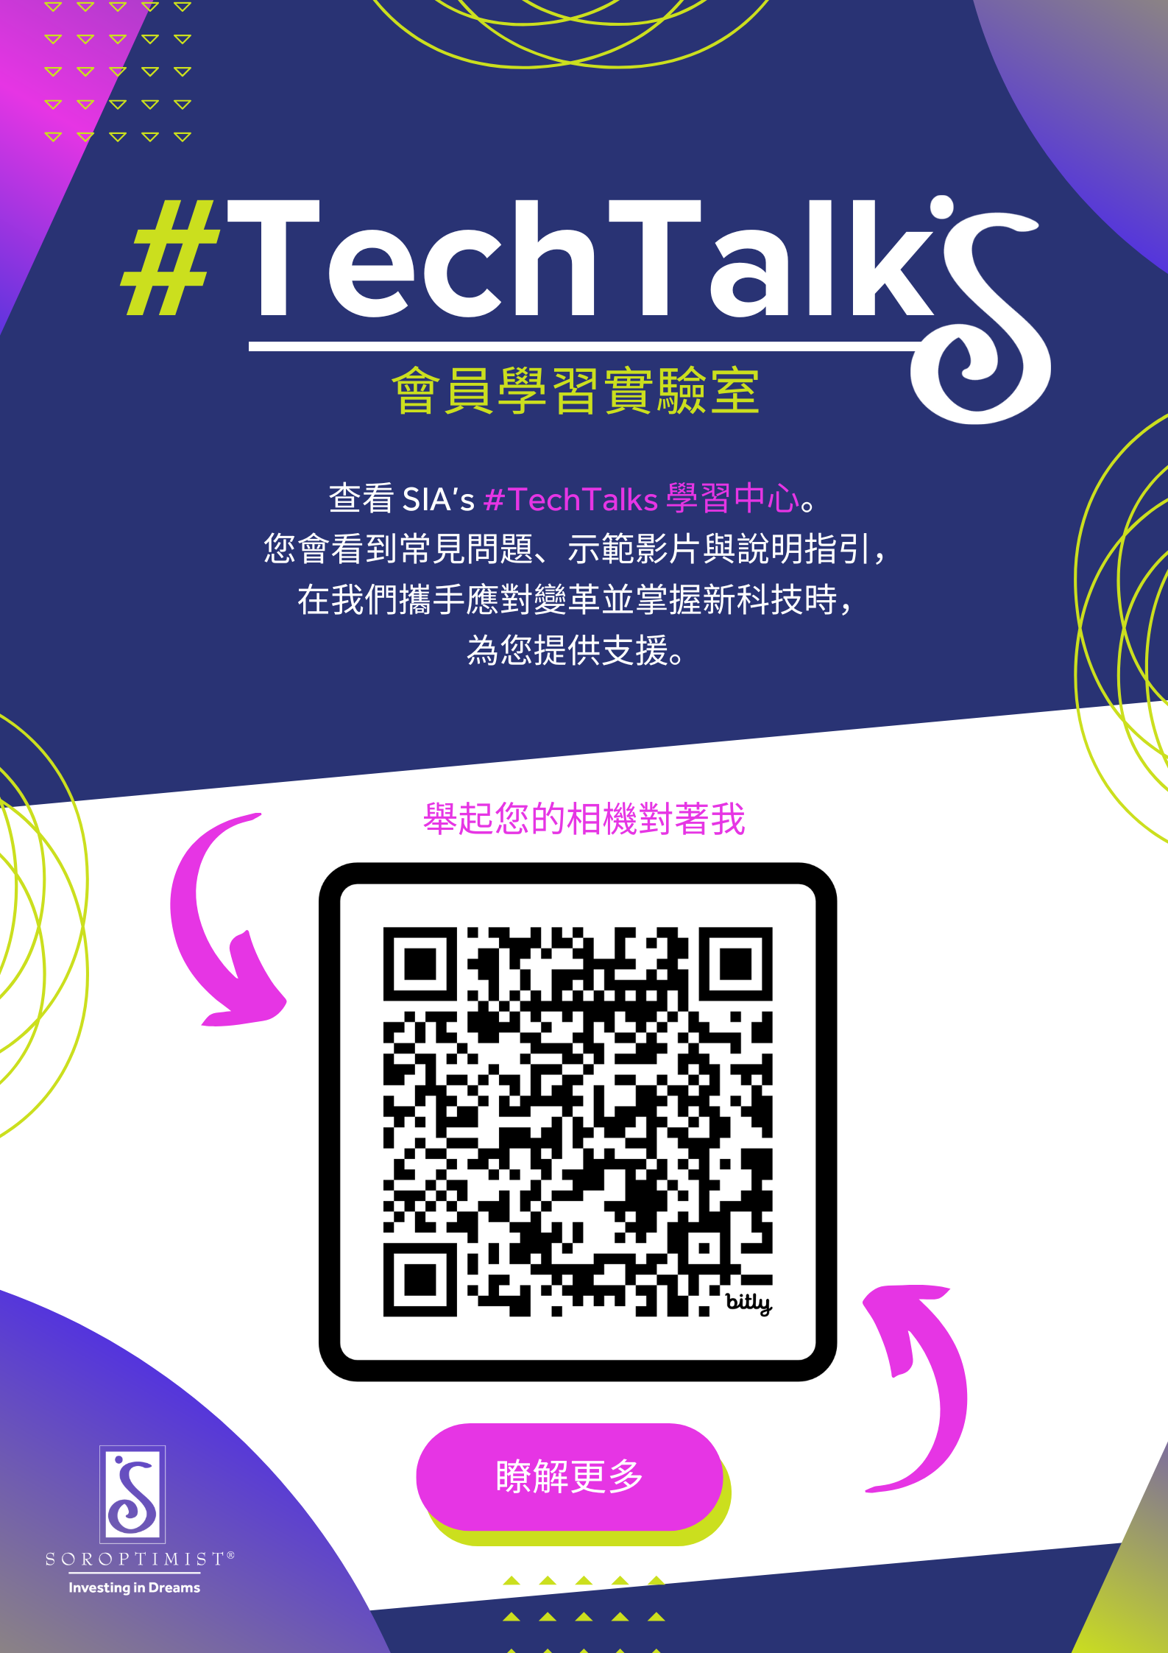
技術性
工具
請造訪我們的網站
#TechTalks 學習中心，
瞭解 SIA 最新的技術轉型。
您會看到常見問題、示範影片與說明指引，在我們引導改變並共同學習新科技時，
為您提供支援！
2025 年 SIA 專區會議

Slide 26

非常感謝！
姓名
您的職稱
聯絡人
2025 年 SIA 專區會議
Notes:
謝謝大家今天的分享與參與！我希望您從中獲得了啟發，並將一些策略想法帶回貴分會分享。

